Slide 1
SIC038 - PPT - SESI ke 4 Sistem Pemerintahan Elektronik
Visi dan Strategi E-Government
M HANIF JUSUF ST MKOM

Slide 2
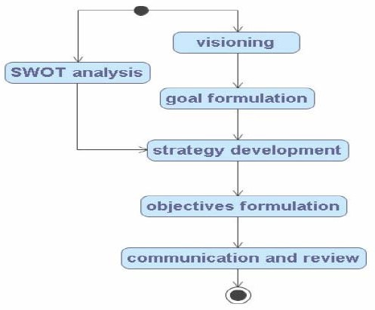
Proses Perencanaan Strategis e-Government

Slide 3
Proses Perencanaan Strategis e-Government
Strategi yang baik penting untuk implementasi e-government
yang efektif.
Perencanaan strategis menyediakan sebuah roadmap bagi organisasi untuk bergerak dari kondisi sekarang ke kondisi yang diinginkan dalam jangka menengah atau panjang.

Slide 4
Proses Perencanaan Strategis e-Government
Analisis keadaan saat ini dengan SWOT (Strengths, Weaknesses, Opportunities, Threats)
Menyatakan sebuah visi
Visi e-government Republik Korea adalah untuk menjadi Open e-Government Terbaik di Dunia dengan cara:
Meningkatkan layanan publik online hingga 85 persen
Berusaha menjadi 10 besar dunia dalam hal daya saing dukungan bisnis.
Mengurangi kunjungan pengurusan layanan sipil hingga tiga kunjungan per tahun; dan
Meningkatkan tingkat utilisasi program e-government hingga 60 persen
Mewujudkan visi kedalam tujuan-tujuan
Tujuan nasional Republik Korea adalah sebagai berikut
Membangun demokrasi bersama rakyat
Membangun masyarakat dengan pertumbuhan sosial yang seimbang
Berkontribusi terhadap era perdamaian dan kemakmuran di Asia Timur Laut
Mencapai pendapatan (GNP) per kapita hingga US$ 20,000.
Tujuan ini tercapai di tahun 2007.

Slide 5
Proses Perencanaan Strategis e-Government
Tujuan e-government Republik Korea adalah
Menginovasi cara kerja pemerintah
Menginovasi layanan masyarakat
Menginovasi manajemen sumber daya informasi
Mereformasi sistem hukum
Menentukan strategi untuk mengatasi temuan dari hasil analisis SWOT dan mencapai tujuan-tujuan spesifik
Formulasikan objektif yang dapat diukur dan konkrit dari strategi
Komunikasikan dan tinjau ulang rencana strategis

Slide 6






























Visi Roadmap e-Government
2001-2010
2011-2020
Service
Integrated Contact Point
Dept1
Dept4
Shared Use of Information
Integrated System
Dept2 Dept3 Dept4 DeptN
Dept2
Dept3
Dept3
Unique Function
City/Province
Dept1
Municipality
City
/Provinc
e ↔ M
unicipalit
y
HR
Financial
HR
HR
HR
HR
HR System Financial System
Audit System
Common Process
Financial
Financial
Financial
Financial
Audit Audit
System System N/W N/W
Audit Audit
System System N/W N/W
Audit
Common Platform
Integrated IT Environment E-Government Network
System
N/W

Slide 7











Tujuan Roadmap e-Government
Work Method Reform
Paper document
Department oriented procedures
Electronic document
Service oriented procedures
Citizen Service Reform
Many contact points, Visits, Face-to-Face
Limited participation (polls)
Single contact point, No visit, Online
Electronic participation (e-election)
Information Resource Management Reform
Separate resource
management
Departmental standards
Government-wide management
Common standards and convergence

Slide 8
Inisiatif dan Roadmap e-Government
Pemerintah Korea menggambarkan sebuah e-government roadmap yang mendetail setelah melakukan proses perencanaan strategis yang mendalam, mencakup analisis S WOT, information strategy planning (ISP) dan BPR.
Roadmap e-Government dilaporkan dan dikonfirmasi Presiden bulan Agustus
Visi: Open e-Government Terbaik di Dunia
Rencana 5 tahun (’03~’07)
Prioritas ke empat area, 10 agenda, dan 31 kegiatan.

Slide 9
Contoh penerapan di SEOL (South Korea)
Ministry of Government Administration and Home Affairs (MOGAHA), Republic of Korea → Penerbitan Dokumen Masyarakat
Ministry of Information and Communication (MIC) → Integrated Authentication (SSO)
Ministry of Planning and Budget (MPB)→Electronic Notification/Payment, Electronic Fund Transfer

Slide 10

















Organisasi
Informatization Promotion Committee (Review/Decision)
President
Cabinet Council (Report/Discussion)
Government Reform Committee
(E-Government Specialist
Committee)
Dukungan Proyek
dan Teknis
Dukungan
Kontrol dan Evaluasi
MOGAHA
MIC MPB
Dept.
Dept. Dept.
Deployment Deployment
NCA
Administration, Technology, Support for common platform
Deployment
Local Gov't
Public Offices

Slide 11


Kebijakan e-Government
Phase 1 Digitizing/Networking
Government Information
Phase 2 Making Online
Services across Government Organization
Phase 3
Integrating Government Processes and Services
1987
1995
2001
Informatization Promotion Act (’95)
KII initiative(’95~ )
National IT Master Plans (’96~ )
IT Evaluation (’97)
Gov CIO (’98)
National Basic Information System (’87~’96)
Special Committee for e-Gov (’01~’02)
➔ 11 Key Initiatives
Government Reform Committee (’03~ )
➔ e-Gov Roadmap

Slide 12
Inisiatif dan Roadmap e-Government
Government Specialist Committee (Komite Spesialis Pemerintah)
Sub-committee of Presidential Committee for Government Innovation and Decentralization (or Government Reform Committee)
Didirikan April 2003
Roadmap Pemerintah
Roadmap e-Government dilaporkan dan dikonfirmasi Presiden bulan Agustus
Visi: Open e-Government Terbaik di Dunia
Rencana 5 tahun (’03~’07)
Menspesifikasikan empat area, 10 poin agenda, dan 31 tugas.

Slide 13










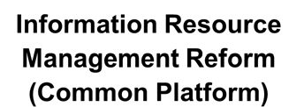







Agenda Roadmap e-Government
Area
Agenda
Government Internal Process Reform
(G2G)
Establishing electronic procedures
Expanding common use of public info.
Service oriented BPR
Enhancement of the civil service
Enhancement of business service
Expanding electronic civil participation
Public Service Reform (G2C, G2B)
Information Resource Management Reform (Common Platform)
Integration/standardization Resource Strengthening Security
7
8
9
Specialization of the IT manpower and
organization
Legal System Reform
Development of e-government related legal system
10

Slide 14













11 Inisiatif Utama e-Government (’01~’02)
Transparent and Efficient Government
⑤ Integrated Finance
⑥ National Education Information System
⑤ Personnel Policy Support
⑥ Local Government Information System
Quality Public Service
① e-Service to Citizen(G4C)
② Integrated Insurance Service
③ Home Tax Service (HTS)
G2C
G2B
G2G
Enhanced Business Environment
④ Integrated e-Procurement System
Advanced Infrastructure
⑨ e-Documentation
⑩ e-Signature & e-Seal
⑪ Gov’t Information Systems Consolidation

Slide 15
11 Inisiatif Utama e-Government (1)
Komite khusus untuk e-Government dibawah Presiden menetapkan 11 Proyek Utama di tahun 2001.
Komite bersama terdiri dari sektor swasta dan pemerintah
Prinsip-prinsip dan strategi:
identifikasi inisiatif dengan hasil tinggi yang dapat dibangun sampai akhir 2002
cegah aktivitas yang redundan dan saling tumpang tindih
lebih fokus pada inisiatif lintas lembaga

Slide 16
11 Inisiatif Utama e-Government (2)
A: Layanan lebih baik dan inovatif untuk publik dan kalangan bisnis
G4C : Government for Citizen | Mendirikan situs portal dan sistem berbagi informasi publik untuk lima basis data utama di bidang pendaftaran penduduk, real estate, kendaraan, perusahaan dan pajak
Layanan Asuransi Terintegrasi | Menghubungkan asuransi kesehatan, pensiun nasional, pekerjaan, dan asuransi kecelakaan serta mengaktifkan pemakaian informasi bersama
Home Tax Service (HTS) | Layanan online 24 jam seperti pernyataan pajak dan pembayaran, penerbitan dokumen urusan kemasyarakatan, dan konseling pajak
e-Procurement Terintegrasi | Membuat fasilitas pengadaan tunggal untuk semua proses elektronis terkait pengadaan seperti pendaftaran, tender, kontrak dan pembayaran

Slide 17
11 Inisiatif Utama e-Government (3)
B: Produktivitas dan Efisiensi Pemerintah
Sistem Informasi Keuangan Nasional | Membuat sebuah sistem untuk pertukaran informasi yang menghubungkan institusi keuangan terkait
Sistem Informasi Pemerintah Lokal | Menyelesaikan informatisasi untuk semua urusan administratif seperti pendaftaran penduduk dan perumahan, keuangan, perpajakan, dan lain-lain di 21 kota, kun, dan ku.
Sistem Informasi Pendidikan Nasional | Membuat sistem logistik online untuk administrasi sekolah dan materi pendidikan, menghubungkan sekolah, departemen pendidikan dan SDM.
Sistem Pendukung Kebijakan Personel | Mendirikan dan menyebarkan sistem standar untuk semua isu terkait sumber daya manusia, termasuk rekrutmen, promosi, pembayaran dan pelatihan personel layanan publik
Pertukaran e-Document Pemerintah | e-Processing untuk persiapan, persetujuan, distribusi, dan penyimpanan semua dokumen pemerintah

Slide 18
11 Inisiatif Utama e-Government (4)
C: Infrastruktur Lanjut untuk e-Government
e-Signature pemerintah & sistem e-Seal | Pengamanan handal untuk distribusi informasi dan e-administration seperti perlindungan dan keamanan informasi pribadi
Konsolidasi Sistem Informasi Pemerintah | Memungkinkan bekerja 24 jam, layanan profesional, dan sumber informasi yang aman dengan mengatur lingkungan komputasi yang terintegrasi.

Slide 19


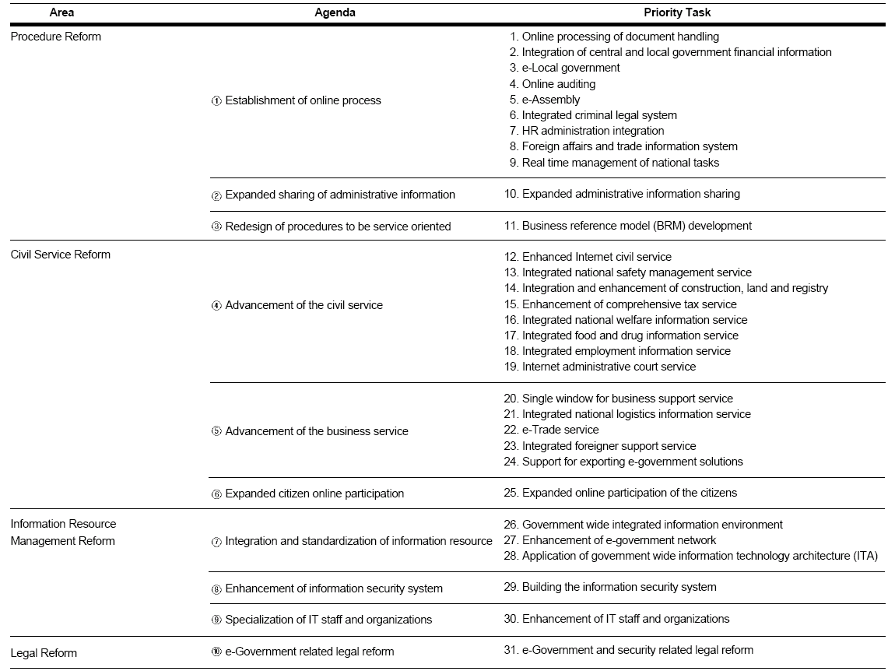
31 Inisiatif Baru

Slide 20
Implementasi dan Penilaian e-Government
Kesuksesan implementasi e-government bergantung pada kinerja setiap pekerjaan yang ada di roadmap e-government.
Dua pilar yang mendukung implementasi e-government: proyek dukungan e-government dan proyek pembangunan basisdata administratif.

Slide 21















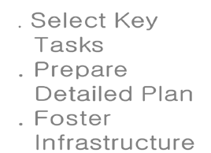
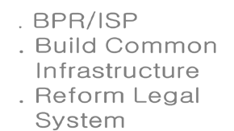
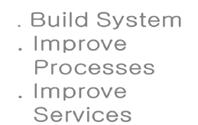
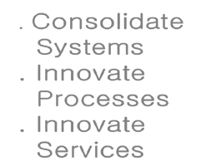
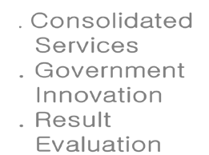
Implementasi dan Penilaian e-Government - Lanjutan
2003
2004
2005
2006
2007
Prepare A Foster Infrastructure
Prepare A Foster Infrastructure
Prepare A Foster Infrastructure
Prepare A Foster Infrastructure
Prepare A Foster Infrastructure
. Select Key Tasks
. Prepare Detailed Plan
. Foster Infrastructure
. BPR/ISP . Build System
. Build Common . Improve
. Consolidate Systems
. Innovate Processes
. Innovate Services
. Consolidated Services
. Government Innovation
. Result Evaluation
Infrastructure
. Reform Legal System
Processes
. Improve Services

Slide 22
Implementasi dan Penilaian e-Government
Republik Korea meraih peringkat keenam di dunia pada survei e-government PBB tahun 2008, dengan total indeks komposit 0,8317.
Survei PBB terdiri dari tiga bidang;
Indeks Pengukuran Web ➔ mengukur kehadiran online dari lembaga-lembaga pemerintah
Indeks infrastruktur telekomunikasi ➔ mengukur kapasitas infrastruktur untuk menyampaikan layanan e-government
b) Indeks human capital ➔ menggabungkan tingkat melek huruf orang dewasa dengan rasio penerimaan kotor .

Slide 23






Anggaran e-Government
Traditional Budget and ICT Investment
Traditional Budget
ICT Investments
Single-year expenditure
Multi-year Investments
Program by Program Performance
Cross-Boundary Performance
Financial Costs / Benefits
Financial and Non-Financial Costs/Benefits
Level of Effort within Existing Work Flows
Changes in the flow of Work
Ongoing Operations
Setup Operations
Control
Innovations
Possible Solution
Classified as Capital Investment
Separate Approval by e-Gov’t Coordinating Office
Public-Private Partnership
Funding for Innovation
Assessment of Costs and Benefits

Slide 24



















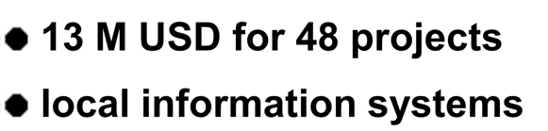














Anggaran e-Government (Lanjutan)
Program Dukungan Proyek TI (’94~’03)
Investasi sebesar US$ 438 M untuk 368 proyek
e-Gov Project
Public IT Project
Local IT Project
Pilot Project
195 M USD for 31 projects
e-Gov 11 Key Initiatives, Road-map tasks
182 M USD for 223 projects
national logistic information systems, etc
13 M USD for 48 projects local information systems
48 M USD for 66 projects
online learning, remote medical treatment

Slide 25
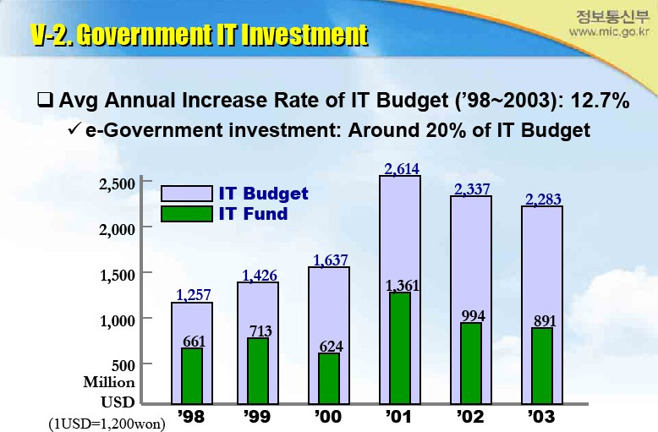
2.5 Anggaran e-Government (Lanjutan)

Slide 26
Anggaran e-Government (Lanjutan)
e-government promotion tasks funding by type
 |  |  |  |  |  |  | (unit : USD Million)
 | e-Government Roadmap Sub-projects |  | New Policy Projects |  | Local Informatization Projects |  | Total
 | Number | Amount | Number | Amount | Number | Amount | Number | Amount
2004 | 36 | $ 104 | 2 | $3 | 5 | $1 | 43 | $ 108
2005 | 48 | $ 215 | 3 | $2 | - | - | 51 | $ 217
2006* | 21 | $ 171 | 11 | $ 15 | 11 | $5 | 43 | $ 191
Total | 105 | $ 489 | 16 | $ 21 | 16 | $6 | 137 | $ 516
*Planned (Figures before 2006 are accruals)

Slide 27
Anggaran e-Government (Lanjutan)
Planned Distribution of Informatization Funding(2006-2010)
 |  |  |  | (unit : USD M illion)
 | 2006 | 2007 | 2008 | 2009 | 2010
Strengthening the IT Industry | 1,474 | 1,399 | 1,299 | 1,276 | 1,173
Realization of e-gov ernment | 917 | 970 | 947 | 971 | 1,105
Citizen-oriented Informatization | 949 | 990 | 1,073 | 1,119 | 11,827
Bridging the Digital Div ide | 95 | 98 | 109 | 117 | 127
S ou rc e : M inis try of P lanning and Bu dge t, ( 2006-2010 National Financ e S trate gy, Oc tobe r 2006)
 |  |  |  | (unit : USD M illion)
Y ear | 2003 | 2004 | 2005 | 2006 | 2007
Budget | 23.4 | 111 | 220.2 | 275.7 | 287.7
S ou rc e : the M inis try of Gov e rnme nt Adminis tration and Home Affairs ( 2006)

Slide 28

Selesai

